Slide 1
Animismo y Organicismo
Las primeras literaturas burguesas

Slide 2
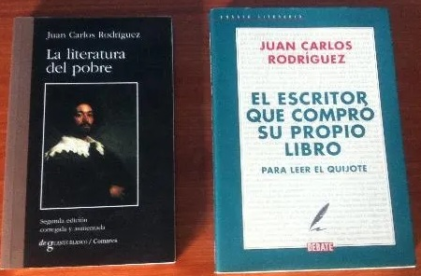

Juan Carlos Rodríguez Gómez (1942-2016)
Teoría e historia de la producción ideologógica (1974)
La literatura del pobre (1994)
El escritor que compró su propio libro (2003)

Slide 3
(Recapitulando)
Edad Media
Linaje – Señor / siervo
Signaturas y sacralización
Transformaciones sociales - Estado Absolutista – ejército, burocracia, academia
Privado / público
Mérito (ideología del)
Alma
Aparición del escritor

Slide 4
Renacimiento humanismo
Burckhardt
Michelet
Iluminismo frente a barbarie, etc.
(Ellos no lo sabían)

Slide 5
Sociedades de transición: coexistencia de matrices ideológicas: (a) relaciones feudales —servil—, y (b) relaciones burguesas.
Relaciones burguesas: se califica por la producción continua de la noción de sujeto. Pero en torno a esta noción de sujeto encontraremos temáticas diferentes: la ANIMISTA, del neoplatonismo (producción italiana de la burguesía). Y la MECANICISTA, que inaugura la ideología del sujeto propiamente dicho. El cartesianismo y el empirismo inglés (temática propia del racionalismo: Descartes, Locke).
Relaciones feudales: se caracteriza por una especial visión de la sociedad como cuerpo orgánico; variante espiritual: cuerpo místico que se corresponde con las categorías del organicismo escolástico aristotélico (Bachelard lo llamó “sustancialismo”).
Sangre – linaje – honor

Slide 6
ideologías tardo-feudales y animismo feudal, animismo aristocrático-burgués, sustancialismo

Slide 7
Animismo
feudal
burgués
virtud miral interior (temáticas caballeresco-cortesanas, agustinismo)
Alma bella (neoplatonismo)

Slide 8
alma y Cuerpo en el animismo y en el organicismo
Animismo (renacentista)
Organicismo
alma y cuerpo, alma bella, belleza del mundo
Extracción de la idea escondida en la materia, materializar la idea desnuda
«Non ha l’ottimo artista alcun concetto / ch’un marmor solo in se non circonscriva» (Miguel Ángel)
el alma se “expresa”
Mundo sublunar corrompido
El alma nunca se expresa en el cuerpo. El cuerpo puede “manchar” el alma

